Slide 1

DALLA CONTRATTAZIONE COLLETTIVA AL SALARIO MINIMO, LA TUTELA DEL LAVORATORE DIVENTA UNIVERSALE?
CREARE IL DOMANI
Patrizia Luongo
Forum Disuguaglianze Diversità
5 marzo 2022

Slide 2
OUTLINE
La dignità del lavoro nella Costituzione italiana
Il fenomeno dei working poor
Le disuguaglianze salariali
La qualità del lavoro
Una proposta di salario minimo
Salario minimo e contrattazione collettiva

Slide 3
La Costituzione
Art. 36, comma 1
Il lavoratore ha diritto ad una retribuzione proporzionata alla quantità e qualità del suo lavoro e in ogni caso sufficiente ad assicurare a sé e alla famiglia un'esistenza libera e dignitosa.
Art. 37, comma 1
La donna lavoratrice ha gli stessi diritti e, a parità di lavoro, le stesse retribuzioni che spettano al lavoratore.

Slide 4
Il fenomeno dei working poor
La definizione UE
Secondo l’indicatore adottato dall’Unione Europea, un individuo è considerato in-work poor (IWP) se dichiara di essere stato occupato per un certo numero di mesi (solitamente sette) nell’anno di riferimento e se vive in un nucleo familiare che gode di un reddito equivalente disponibile inferiore alla soglia di povertà stabilita, solitamente il 60% del reddito mediano nazionale.

Slide 5
Problemi nella definizione UE (1)
Esclude tutti quelli che lavorano (involontariamente) per meno di 7 mesi durante l'anno, che sono probabilmente tra i più vulnerabili.
Se aumentasse la precarietà e di conseguenza il numero di chi lavora meno di 7 mesi in un anno, ci sarebbe un miglioramento della povertà lavorativa perché questi lavoratori/trici escono dalla popolazione di riferimento

Slide 6
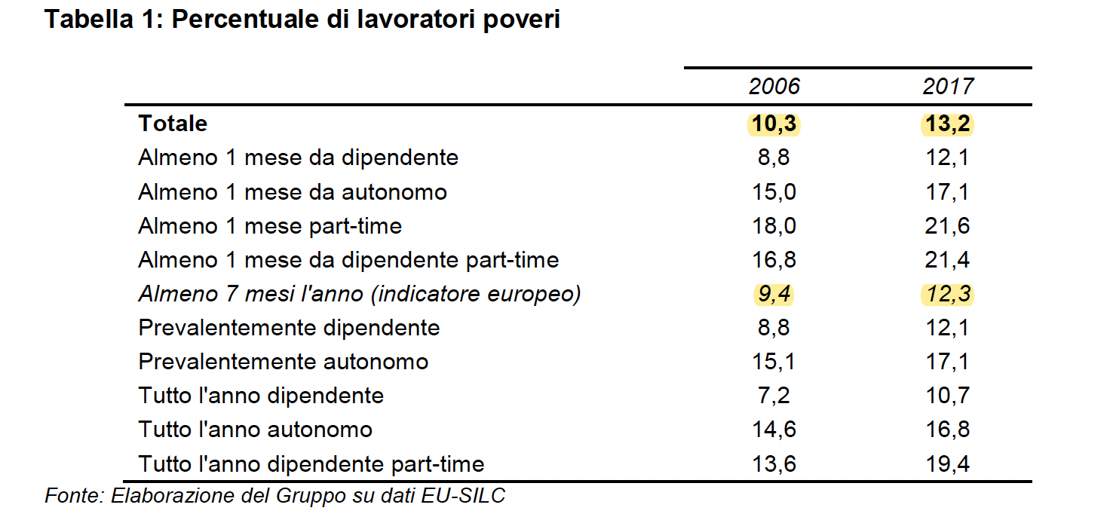
Il fenomeno dei working poor
Fonte: Relazione del Gruppo di lavoro sugli interventi e le misure di contrasto alla povertà lavorativa in Italia, novembre 2021

Slide 7
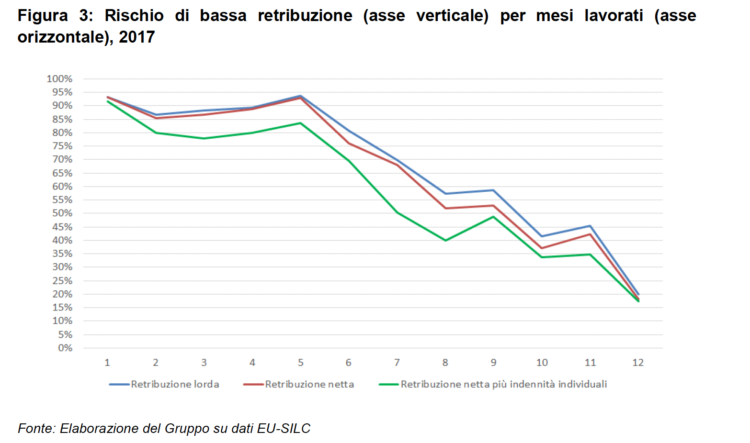
Il fenomeno dei working poor
Fonte: Relazione del Gruppo di lavoro sugli interventi e le misure di contrasto alla povertà lavorativa in Italia, novembre 2021

Slide 8
Problemi nella definizione UE (2)
Non tiene in nessun modo conto della remunerazione ottenuta dai singoli componenti del nucleo familiare nel mercato del lavoro.
Sottostima il rischio per le donne, che sono nella maggior parte dei casi “seconde percettrici” in nuclei con almeno un altro lavoratore

Slide 9
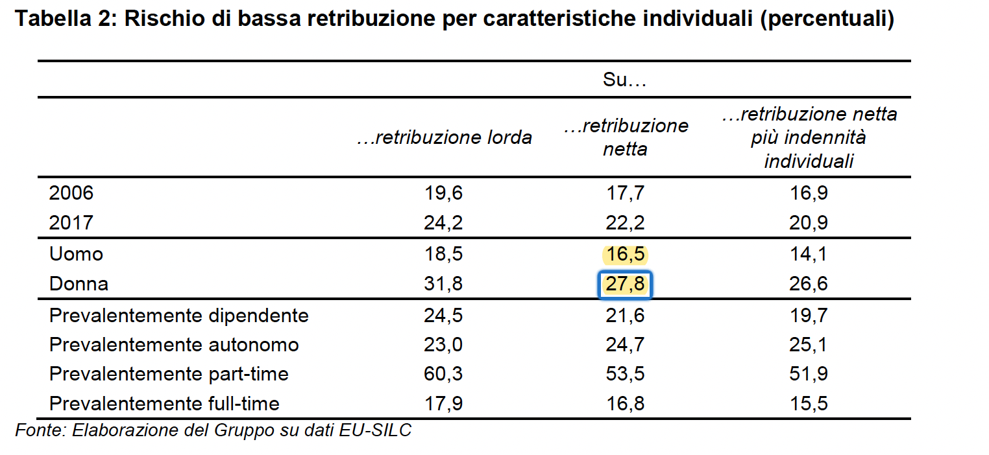
Il fenomeno dei working poor
Fonte: Relazione del Gruppo di lavoro sugli interventi e le misure di contrasto alla povertà lavorativa in Italia, novembre 2021

Slide 10
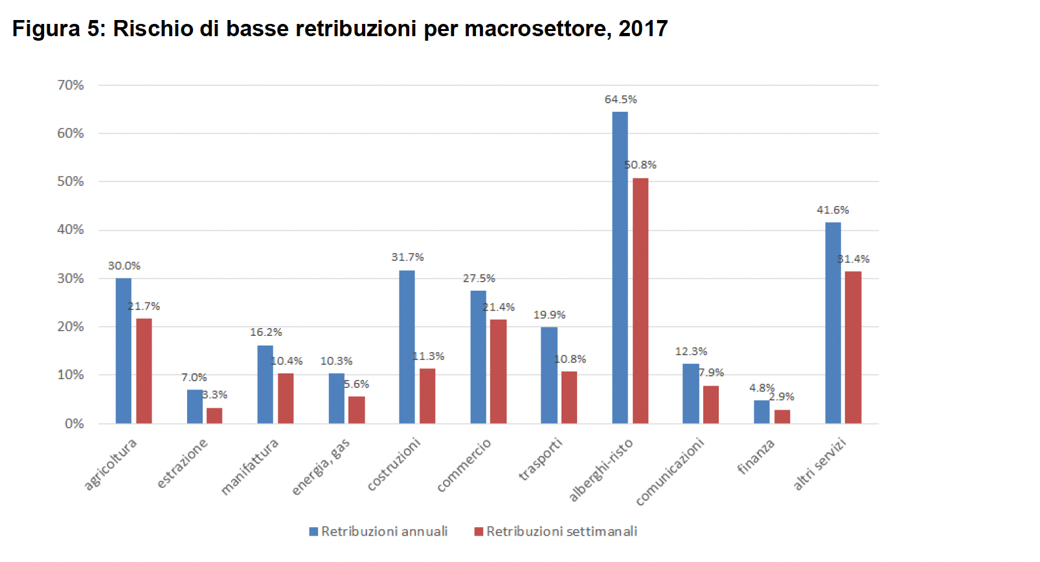
Il fenomeno dei working poor nei diversi settori
Fonte: Relazione del Gruppo di lavoro sugli interventi e le misure di contrasto alla povertà lavorativa in Italia, novembre 2021

Slide 11
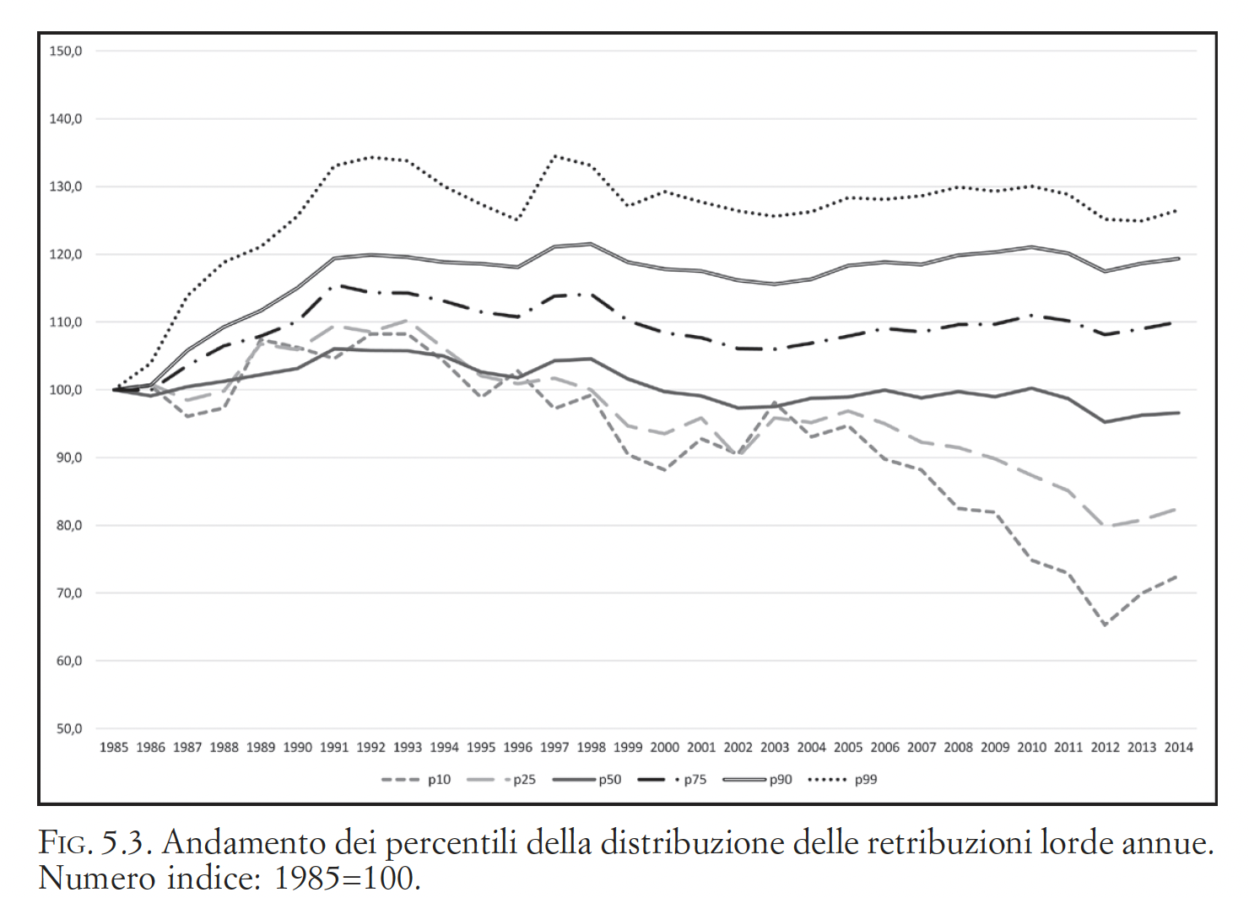
Le disuguaglianze salariali
Fonte: “Il mercato rende diseguali? La disuguaglianza dei redditi in Italia” a cura di Maurizio Franzini e Michele Raitano, il Mulino, 2018

Slide 12
La qualità del lavoro
Il salario è solo una delle caratteristiche che determinano la qualità del lavoro e il suo essere “dignitoso”
Altri elementi
“Quantità”
Sicurezza
Stabilità
Skill mismatch

Slide 13
Part-time involontario
Fonte: elaborazione su dati ISTAT

Slide 14
Sicurezza sul lavoro
Fonte: elaborazione su dati ISTAT

Slide 15
Sicurezza del lavoro
Fonte: elaborazione su dati ISTAT

Slide 16
Occupati sovraistruiti
Fonte: elaborazione su dati ISTAT

Slide 17
Una proposta di salario minimo (1)
1. Stabilire, per via legislativa e previo l’accordo con le organizzazioni sindacali e datoriali, l’estensione erga omnes dell’efficacia dei contratti firmati dalle organizzazioni sindacali e datoriali rappresentative, in modo da evitare la proliferazione dei “contratti pirata”.

Slide 18
Una proposta di salario minimo (2)
In base al mai attuato articolo 39 della Costituzione, solo i contratti firmati da sindacati registrati possono avere un’efficacia obbligatoria nei confronti di tutti gli appartenenti alle categorie alle quali il contratto si riferisce (quindi non solo per i lavoratori e lavoratrici iscritti/e al sindacato o le aziende parte di un’as- sociazione firmataria). In assenza di questa registrazione, mai avvenuta dal 1948, è invalso l’uso di considerare i mi- nimi tabellari fissati dai contratti collettivi quale riferimento per determinare la “retribuzione proporzionata e sufficiente” prevista dall’articolo 36.
L’estensione formale dell’efficacia dei contratti, al momento assente perché non costituzionale rispetto all’articolo 39, aiuterebbe a combattere il fenomeno dei contratti pirata, a ridurre le disparità di trattamento tra i/le dipendenti e a stabilizzare le modalità di contrattazione

Slide 19
Una proposta di salario minimo (3)
2. Ove sia soddisfatta questa prima condizione, introdurre, d’intesa con le organizzazioni sindacali, un salario orario minimo legale.

Slide 20
Una proposta di salario minimo (4)
Pur avendo validità generale, senza eccezione, il salario minimo “morderebbe” nei settori in cui l’assenza di parti sociali rappresentative impedisce di stipulare contratti collettivi. Il salario minimo legale rappresenterebbe un valore di riferimento per i lavoratori e lavoratrici ufficialmente autonomi/e e con scarso o nullo potere di negoziazione. Anche a prescindere dal riconoscimento di queste attività come “lavoro subordinato”, il salario minimo legale diverrebbe un punto di riferimento per tutti/e loro in quanto lavoratori e lavoratrici dipendenti.

Slide 21
Una proposta di salario minimo (4)
3. Dare più forza alla capacità ispettiva dell’INAIL e degli altri enti ispettivi e costruire forme pubbliche di monitoraggio

Slide 22
Una proposta di salario minimo (5)
È necessario un rafforzamento del sistema ispettivo, avvantaggiandosi anche dell’uso di dati e tecnologie.
È inoltre necessario, come argomentano Ggil, Cisl e Uil nella Memoria per l’audizione della Commissione Lavoro del Senato del 12 marzo 2019, realizzare un più efficace coordinamento fra i diversi soggetti istituzionali preposti a questa funzione, assicurare una formazione del personale per rafforzare la sua capacità di valutazione di forme di irre- golarità assai diverse e talora complesse, e adeguare le infrastrutture materiali e immateriali a disposizione dell’azione ispettiva.

Slide 23
Proposte di salario minimo in Italia
In italia i minimi proposti variano, 9 euro (netti in due casi e lordi in uno) in 3 casi, e 50% del livello medio dei salari negli altri; con proposte, in un caso, di differenziazione territoriale (basata su reddito, occupazione e produttivi- tà regionale). Differenze tra le proposte esistono anche per quanto riguarda il campo di applicazione: in alcuni casi si parla di tutti i contratti di lavoro subordinato, in altri di lavo- ratori non coperti dai contratti collettivi di lavoro.

Slide 24
Proposte di salario minimo in UE
Il diritto a un salario minimo adeguato è menzionato all’interno dell’European Pillar of social rights
Il parlamento europeo ha più volto richiesto una azione legislativa sull’argomento e, nell’ottobre del 2020, la Commissione ha discusso una proposta di direttiva su questo tema
Nel novembre 2021 si è deciso di approvare la negoziazione sulla direttiva con il Consiglio europeo
La direttiva mira a stabilire i requisiti minimi per assicurare un reddito che consenta a tutti i lavoratori e alle loro famiglie standard di vita decenti. Questo può avvenire o attraverso l’introduzione di un salario minimo legale che attraverso la contrattazione collettiva

Slide 25
Salario minimo e contrattazione collettiva
Quale ruolo assumerebbe la contrattazione collettiva se venisse introdotto un salario minimo?
Salario minimo & Contrattazione Collettiva sono COMPLEMENTARI
Definizione dei minimi salariali
Definizione di tutte le altre “variabili” contrattuali (salario accessorio, ferie, formazione, ecc.)

